Slide 1
РЕШЕНИЕ СИСТЕМ ЛИНЕЙНЫХ АЛГЕБРАИЧЕСКИХ УРАВНЕНИЙ
(СЛАУ)
В.М. Заварыкин и др. Численные методы.
Уч. пособие – М.: Просвещение, 1990. – 176 с.

Slide 2
ОБЩИЕ СВЕДЕНИЯ О СЛАУ
Успешное решение большинства научно-технических задач в значительной степени зависит от умения быстро и точно получать решение систем линейных алгебраических уравнений (СЛАУ). Многие методы решения нелинейных задач также сводятся к решению некоторой последовательности линейных систем. В настоящее время хорошо разработан арсенал численных методов решения линейных алгебраических уравнений на ЭВМ. Для многих методов разработан математический аппарат, позволяющий оценить точность полученного решения и определить количество верных знаков вычисленного на ЭВМ решения. Многообразие численных методов решения линейных алгебраических систем можно разделить на прямые (точные) и итерационные.

Slide 3
Прямые методы характеризуются тем, что дают решение системы за конечное число арифметических операций. Если все операции выполняются точно (без ошибок округления), то решение заданной системы также получается точным. К прямым методам относятся: метод Крамера, методы последовательного исключения неизвестных (метод Гаусса и его модификации: метод главного элемента, метод квадратного корня, метод отражений и другие), метод ортогонализации. Прямые методы применяются на практике для решения систем на ЭВМ, как правило, с числами порядка не выше 10³.

Slide 4
Итерационные методы являются приближёнными. Они дают решение системы как предел последовательных приближений, вычисляемых по единообразной схеме. К итерационным методам относятся: метод простой итерации, метод Зейделя, метод релаксаций, градиентные методы и их модификации. На практике итерационные методы применяются для решения систем с числами порядка 10⁶.

Slide 5
Рассмотрим систему т линейных алгебраических уравнений с n неизвестными, которая может быть записана в матричном виде:
Ax = b
Решением системы называется такая упорядоченная совокупность чисел x_{i} = c_{i} которая обращает все уравнения системы в верные равенства.

Slide 6
Система линейных уравнений называется совместной, если она имеет хотя бы одно решение, и несовместной (противоречивой), если она не имеет решений. Совместная система называется определенной, если она имеет единственное решение, и неопределенной, если более одного решения.
Две системы линейных уравнений называются равносильными (эквивалентными), если каждое решение первой системы является решением второй, и наоборот.

Slide 7
Матрица B полученная из матрицы А добавлением столбца свободных членов, называется расширенной. Известно, что система имеет единственное решение, если ранг матрицы А равен рангу расширенной матрицы В. Система имеет единственное решение, если ранг r матрицы А равен числу неизвестных п, и бесконечно много решений, если r < n. Если матрица А квадратная и ее определитель не равен нулю, то она называется неособенной (невырожденной). Система линейных алгебраических уравнений с п неизвестными, имеющая неособенную матрицу А, совместна и имеет единственное решение.

Slide 8
Для неособенной матрицы важным является понятие обратной матрицы A⁻¹. Обратной по отношению к данной называется матрица А⁻¹, которая, будучи умноженной как справа, так и слева на указанную матрицу, дает единичную матрицу, т. е.
А⁻¹А =А А⁻¹ =Е
Матрица А^{T}, полученная перестановкой в матрице А строк со столбцами, называется транспонированной матрицей
Квадратная матрица А называется симметричной, если она равна транспонированной (А=А^{T}).

Slide 9
Матрица называется ортогональной, если сумма квадратов элементов каждого столбца равна единице, а сумма произведений соответствующих элементов двух различных столбцов равна нулю.
Характеристическим уравнением матрицы А называется уравнение
⏐A - λE⏐ = 0.
Корни λ_{i} характеристического уравнения называются собственными (характеристическими) числами матрицы. Собственным вектором матрицы А, отвечающим собственному значению λ_{i},, называется. вектор v, который удовлетворяет матричному уравнению Av = λ_{i} v

Slide 10
Если в системе n линейных уравнений с n неизвестными матрица А особая (det А =0), то она будет иметь бесчисленное множество решений при условии, когда вектор b ортогонален всем р собственным значениям матрицы А^{T}, отвечающим нулевому собственному значению. В дальнейшем будем рассматривать численные методы решения систем линейных уравнений с квадратными матрицами.

Slide 11
МЕТОД ГАУССА
это метод последовательного исключения неизвестных. Суть его состоит в преобразовании исходной системы к системе с треугольной матрицей, из которой затем последовательно (обратным ходом) получаются значения всех неизвестных. Сам по себе метод Гаусса относится к точным методам. Это означает, что если точно выполнять все требуемые в нем действия, то будет получено точное решение. Понятно, однако, что из-за вычислительных ошибок (включая ошибки округления, а также возможные ошибки исходных данных) этот идеал практически недостижим.
Идея последовательного исключения неизвестных может быть реализована различными вычислительными схемами.

Slide 12
Схема единственного деления.
Подвергнем систему следующему преобразованию. Считая, что a₁₁ ≠ 0 (ведущий элемент), разделим на a₁₁ коэффициенты первого уравнения. (Выполнения условия а₁₁ ≠ 0 можно добиться всегда путем перестановки уравнений системы.)
x₁ + α₁₂x₂ + α₁₃x₃ + … + α_{1n}x_{n} = β₁. (*)

Slide 13
Пользуясь этим уравнением, легко исключить неизвестное х₁ из остальных уравнений системы (для этого достаточно из каждого уравнения вычесть уравнение (*), предварительно умноженное на соответствующий коэффициент при х₁.
Вслед за этим, оставив первое уравнение в покое, над остальными уравнениями системы совершим аналогичное преобразование: выберем из их числа уравнение с ведущим элементом и исключим с его помощью из остальных уравнений неизвестное х₂. Повторяя этот процесс, вместо исходной системы получим равносильную ей систему с верхнетреугольной матрицей.

Slide 14
Из преобразованной системы последовательно находятся значения всех неизвестных.
Таким образом, процесс решения системы по методу Гаусса распадается на два этапа. Первый этап, состоящий в последовательном исключении неизвестных, называют прямым ходом. Второй — нахождение значений неизвестных — принято называть обратным ходом.
Приведем псевдокод прямого хода метода Гаусса, где значения верхнетреугольной матрицы в процессе вычислений переписываются в соответствующие элементы матрицы A

Slide 15
Псевдокод прямого хода м. Гаусса
do k=1,n-1
do i=k+1,n
lik = aik/akk
end do
do j=k+1,n+1
do i=k+1,n
aij = aij – lik*akj
end do
end do
end do
В цикле j производится вычитание k -й строки матрицы A , умноженной на соответствующее число, из расположенных ниже строк. Правая часть системы b добавлена к матрице A (столбец n +1) и обрабатывается в ходе приведения к треугольному виду

Slide 16
Программа решения СЛАУ м. Гаусса
procedure TrgMatr; // FORWARDE
var i,j,k : integer;
begin
for k:=1 to n-1 do begin
for i:=k+1 to n do
l[i,k] := ra[i,k]/ra[k,k];
for j := k+1 to n+1 do
for i:=k+1 to n do
ra[i,j] := ra[i,j] - l[i,k]*ra[k,j];
end;
end;
procedure Reverse;
var i,j : integer;
begin
{Обратный ход}
for i:= n downto 1 do begin
for j:= i+1 to n do
ra[i,n+1] := ra[i,n+1] - ra[i,j]*ra[j,n+1];
ra[i,n+1] := ra[i,n+1]/ra[i,i];
end;
end;

Slide 17
ТЕСТ:
Задаем исходную матрицу:
по главной диагонали числа = 2, остальные числа = 1
Правая часть системы: b(i) = n +1
do i=1,n
do j=1,n
a(i,j)=1.0
if ( i .eq. j ) a(i,j)=2.0
end do
b(i)=n*1.0d0+1
a(i,n+1)=b(i)
end do
РЕШЕНИЕ: X(i) = 1

Slide 18
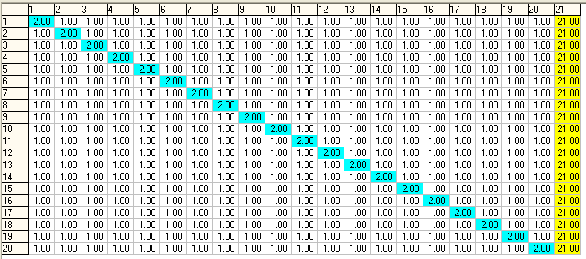
ИСХОДНАЯ РАСШИРЕННАЯ МАТРИЦА

Slide 19
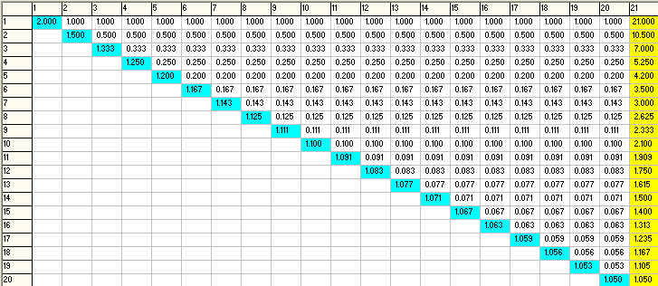
ВЕРХНЕТРЕУГОЛЬНАЯ МАТРИЦА И ПРЕОБРАЗОВАННАЯ ПРАВАЯ ЧАСТЬ
РЕШЕНИЕ

Slide 20
АЛГОРИТМ С ПОИСКОМ ВЕДУЩЕГО ЭЛЕМЕНТА
function GAUSS_G(n:integer;a:tmat;var v:tvec):Boolean;
var i,j,k:integer;
r:real; fl:boolean;
Begin
GAUSS_G:=false;
for k:=1 to n-1 do Begin{1}
{Поиск ведущего элемента}
if a[k,k]=0 then begin{a}
fl:=false;
for i:=k+1 to n do
if abs(a[i,k])>0 then begin{b}
fl:=true;{нашли !!!}
for j:=1 to n +1 do begin{c}
r:=a[k,j];a[k,j]:=a[i,j];a[i,j]:=r;
end;{c}
break;
end;{b}
if not fl then exit;{Нет ведущего}
end;{a}
Если ведущий элемент найден, то можно выполнять ПРЯМОЙ ХОД

Slide 21
Завершение алгоритма с поиском ведущего
{ -------- прямой ход ----------------------}
for j:=k+1 to n +1 do begin{2}
a[k,j]:=a[k,j]/a[k,k];
for i:=k+1 to n+1 do
a[i,j]:=a[i,j]-a[i,k]*a[k,j];
end;{2}
End;{1}
trgmat := a;
{Обратный ход}
a[n,n+1]:=a[n,n+1]/a[n,n];
for i:=n-1 downto 1 do
for j:=i+1 to n do
a[i,n+1]:=a[i,n+1]-a[i,j]*a[j,n+1];
for i:=1 to n do v[i]:=a[i,n+1];
GAUSS_G:=true;
End;

Slide 22
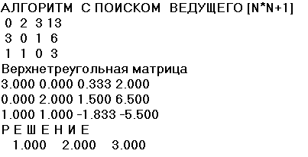
ТЕСТ АЛГОРИТМА С ПОИСКОМ ВЕДУЩЕГО ЭЛЕМЕНТА

Slide 23
ВЫЧИСЛЕНИЕ ОПРЕДЕЛИТЕЛЕЙ
Вычисление значения определителя квадратной матрицы является важной задачей линейной алгебры. Так, численное решение системы имеет смысл лишь в том случае, когда матрица, составленная из коэффициентов при неизвестных этой системы, невырожденная, т. е. когда ее определитель отличен от нуля. Однако и в том случае, когда определитель системы отличен от нуля, но очень мал по абсолютной величине, к полученным в ходе решения значениям корней нужно относиться с осторожностью, поскольку они могу значительно отличаться от истинного значения неизвестных. Поэтому решение системы линейных уравнений полезно сопровождать вычислением определителя этой системы. Вычисление определителя может представлять и самостоятельный интерес. Так, при получении множественного коэффициента корреляции и частных коэффициентов корреляции приходится многократно осуществлять вычисление различных определителей.

Slide 24
Два алгоритма вычисления определителей
Начнем с решения системы уравнений методом Гаусса. Что происходит на каждом шаге его реализации с определителем исходной системы? Обозначим определитель системы через D. Ясно, что после того, как разделить левую и правую части первого уравнения на ведущий элемент a₁₁, определитель преобразованной системы будет равен D/a₁₁. Последующие преобразования первого шага, связанные с исключением х₁ из остальных уравнений системы, величину определителя не изменяют.

Slide 25
На втором шаге, когда обе части (преобразованного) второго уравнения разделить на второй ведущий элемент (обозначим его для простоты через а₂₂), определитель полученной системы будет равен D/(а₁₁⋅а₂₂).
Операции по исключению х₂ из уравнения системы вновь не изменяют величины определителя.
Осуществляя аналогичные действия, на n-м шаге придем к системе с верхнетреугольной матрицей. Легко понять, что определитель этой системы будет равен D/(а₁₁⋅a₂₂... а_{nn}). Но матрица коэффициентов при неизвестных этой системы — треугольная, с единицами по главной диагонали. Поэтому ее определитель равен 1. Получаем: D/(а₁₁ ⋅ a₂₂... а_{nn}) = 1. Следовательно, D = а₁₁ ⋅ a₂₂... а_{nn}.
Таким образом, для вычисления определителя системы нужно получить произведение ведущих элементов, используемых на каждом шаге метода Гаусса.

Slide 26
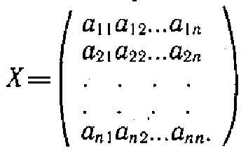
2. Ещё один вариант алгоритма вычисления определителя квадратной матрицы. Этот алгоритм основан на идее представления исходной матрицы в виде произведения двух треугольных матриц.
Пусть задана квадратная матрица Х n-го порядка:

Slide 27
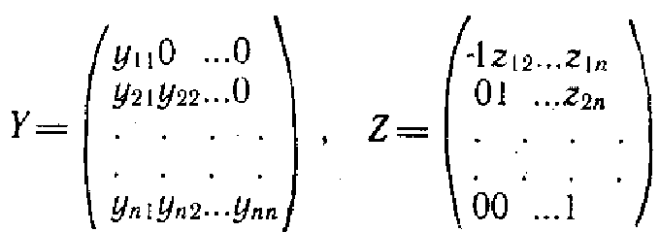
Представим матрицу Х в виде: X = Y * Z, где
Известно, что определитель произведения матриц равен произведению определителей перемноженных матриц. Поэтому ⏐X⏐ = ⏐Y⏐ * ⏐Z⏐

Slide 28

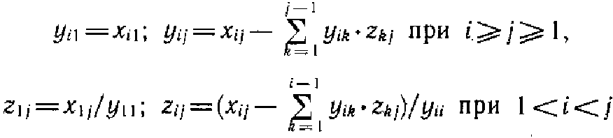
Но определитель матрицы Z равен 1, а определитель матрицы Y равен произведению ее диагональных элементов. Таким образом, имеет место равенство
Как вычислить элементы матриц У и Z? Перемножая матрицы Y и Z и приравнивая элементы матрицы-произведения соответствующим элементам матрицы Х, получаем следующие вычислительные формулы:

Slide 29

Алгоритм вычисления определителя, основанный на описанной идее, прост. Обозначим величину определителя через D и положим D=1. При каждом фиксированном i(i= 1,…, n) вычисляем по имеющимся формулам элементы y_{ij} , z_{ij}
Выполняем присваивание:
После завершения цикла по i переменная будет иметь требуемое значение.

Slide 30
При составлении соответствующей программы примем во внимание следующие соображения.
Нет необходимости использовать в программе матрицу Z.
Элементы обеих матриц будем хранить в матрице Y. Вычисленное значение определителя представим в форме:
D = p * 10^{c}, где 1 < ⏐p⏐ <10.
Такое представление необходимо для того, чтобы при вычислении определителей очень малых (или очень больших) по абсолютной величине не происходило потери значащих цифр.

Slide 31
ТЕКСТ ПРОГРАММЫ
procedure det_mat(n:integer;a:tmat;var D,p,c:real);
var i,j,k,l:integer; s,r:real;
y:array[1..10,1..10]of real;
Begin p:=1;c:=0;D:=1;
for i:=1 to n do Begin{1}
y[i,1]:=a[i,1];
for j:=2 to n do begin{2}
if i>=j then k:=j-1 else k:=i-1;
s:=0; for l:=1 to k do s:=s+y[i,l]*y[l,j];
y[i,j]:=a[i,j]-s; if j>i then y[i,j]:=y[i,j]/y[i,i];
end{2};
r:=y[i,i]; D:=D*r;
while abs(r)<1 do begin
r:=10*r; c:=c-1;
end;
p:=r*p;
while abs(p)>10 do begin
p:=p/10; c:=c+1;
end;
End;{1}
END;{Det_Mat}

Slide 32
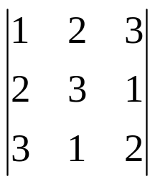
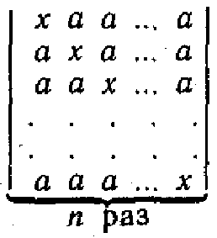
Применим эту программу к вычислению определителя
Нетрудно сосчитать, что интересующее нас значение равно —18. Программа выдаст результат в такой форме: величина определителя D=p*10^{С}, где p = -1.8, c=1.
Рассмотрим теперь определитель следующего вида:
Точное значение такого определителя равно: (х+(n-1)а)(х-а)n-1.
Вычисление по этой формуле при n=10, х=1, а=0,97
дает 0.19151559⋅10⁻¹².

Slide 33
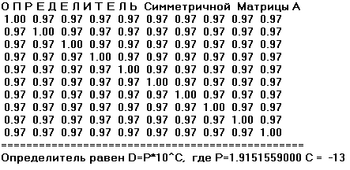
При тех же данных результат работы программы:

Slide 34
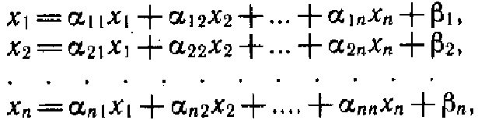


МЕТОД ПРОСТОЙ ИТЕРАЦИИ
Перепишем систему в виде:
или сокращенно:
Правая часть системы определяет отображение F:
преобразующее точку х(х₁, х₂ ,…, х_{n}) n-мерного векторного пространства в точку y(y₁, y₂, …, y_{n}) того же пространства.

Slide 35
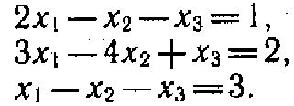
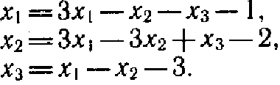
Используя систему и выбрав начальную точку x⁽⁰⁾ можно построить итерационную последовательность точек n-мерного пространства (аналогично методу простой итерации для скалярного уравнения х=f(х)):
x⁽⁰⁾, x⁽¹⁾, …, x^{(n)}, …
Например, пусть дана система:
Перепишем в виде:
Примем теперь за начальное приближение, например, точку (0; 0; 0) трехмерного пространства, подставим ее координаты в правую часть системы и произведем вычисления. Получим координаты новой точки (-1; -2; -3). Используя теперь эту точку как начальную, можно получить следующую точку (1; -2; -2) и т. д. Тем самым будет получена последовательность точек:
(0; 0; 0), (-1; -2; -3), (1; -2; -2)

Slide 36
Оказывается, что при определенных условиях последовательность сходится и ее предел является решением системы. Напомним в этой связи отдельные сведения из математического анализа.
Функцию ρ(х, у), определяющую расстояние между точками х и у множества Х, назовем метрикой, если выполнены условия:
1) ρ(х, у) ≥ 0,
2) ρ(х, у)=0 тогда и только тогда, когда х = у,
3) ρ(х, у)=ρ(у, х),
4) ρ(х, у) ≤ ρ(х, z)+ρ(z, у).
(Множество с введенной в нем метрикой ρ становится метрическим пространством.)

Slide 37
Последовательность точек метрического пространства называется фундаментальной, если для любого ε > 0 существует такое число N, что для всех т, n > N выполняется неравенство ρ(x_{m}, х_{n}) < ε. Пространство называется полным, если в нем любая фундаментальная последовательность сходится.
Пусть F — отображение, действующее в метрическом пространстве Е с метрикой ρ; х и у — точки пространства Е, а Fх, Fу — образы этих точек.

Slide 38

Отображение F пространства Е в себя называется сжимающим отображением, если существует такое число α, 0 < α < 1, что для любых двух точек х, у ∈ Е выполняется неравенство:
Точка х называется неподвижной точкой отображения F, если Fх=х. Понятно, что применительно к системе неподвижная точка — это решение системы.
Для исследования вопроса о решении системы линейных уравнений методом итераций (как, впрочем, и для многих других приложений) исключительно важное значение имеет следующая Теорема:
(Принцип сжимающих отображений) Если F — сжимающее отображение, определенное в полном метрическом пространстве, то существует единственная неподвижная точка х, такая, что х=Fx. При этом итерационная последовательность, построенная для отображения F с любым начальным членом сходится к х.

Slide 39


Оценка расстояния между неподвижной точкой отображения и приближением дается формулой.
Оценка появляется в процессе доказательства принципа сжимающих отображений, из которой, приняв (k - 1)-е приближение за нулевое (k = 1), получаем еще одно полезное для приложений неравенство:
α — множитель условия сжимаемости.
Таким образом, используя принцип сжимающих отображений, можно заключить, что для решения системы методом итераций достаточно установить, что отображение F, является сжимающим.

Slide 40
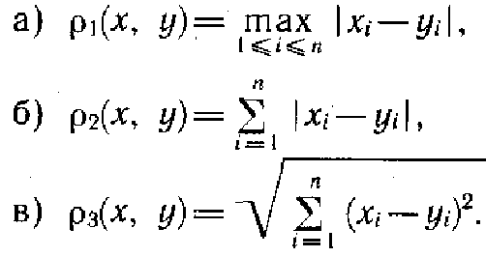
ДОСТАТОЧНЫЕ УСЛОВИЯ СХОДИМОСТИ ИТЕРАЦИОННОГО ПРОЦЕССА
Рассмотрим условия, при которых отображение будет сжимающим. Как следует из определения, решение этого вопроса зависит от способа метризации пространства. Пусть х(х1, х2, …, xn) и y(y1, y2, …, yn) две точки n-мерного пространства. При практическом применении метода итерации удобно рассматривать систему линейных уравнений в пространстве с одной из следующих трех метрик:

Slide 41

Сформулируем условия сжимаемости отображения в пространствах с метриками ρ₁, ρ₂ и ρ₃. Эти условия выражаются в конечном итоге через коэффициенты при неизвестных системы.
Итак, для того чтобы отображение F, заданное в метрическом пространстве уравнениями, было сжимающим отображением, достаточно выполнения одного из следующих условий:
а) в пространстве с метрикой ρ₁:
т. е. максимальная из сумм модулей коэффициентов при неизвестных в правой части системы, взятых по строкам, должна быть меньше единицы;

Slide 42

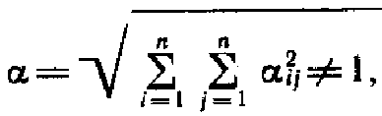
б) в пространстве с метрикой ρ₂:
т. е. максимальная из сумм модулей коэффициентов при неизвестных в правой части системы, взятых по столбцам, должна быть меньше единицы;
в) в пространстве с метрикой ρ₃:
т. е. сумма квадратов всех коэффициентов при неизвестных в правой части системы должна быть меньше единицы.
Каждое из условий является достаточным для того, чтобы отображение было сжимающим.

Slide 43
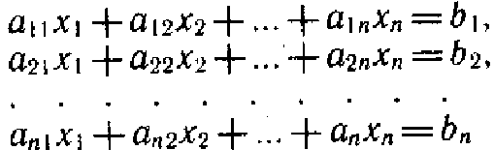
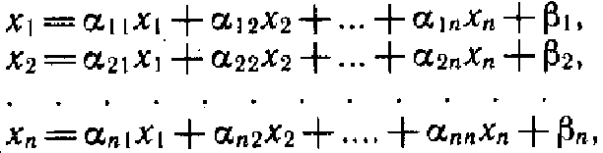
РЕШЕНИЕ СЛАУ МЕТОДОМ ЗЕЙДЕЛЯ
Будем снова рассматривать исходную систему линейных уравнений
и эквивалентную ей приведенную систему
При решении системы методом простой итерации каждый шаг итерационного процесса состоит в переходе от уже имеющегося приближения значений неизвестных к новому (очередному) приближению.

Slide 44

Обозначим элементы имеющегося приближения через x₁, x₂, …, x_{n}, а элементы очередного (вычисляемого) приближения через y₁, y₂, …, y_{n}. Вычислительные формулы имеют вид:
Основная идея метода Зейделя состоит в том, что на каждом шаге итерационного процесса при вычислении значения y_{i} учитываются уже полученные значения y₁, y₂, …, y_{i-1}

Slide 45
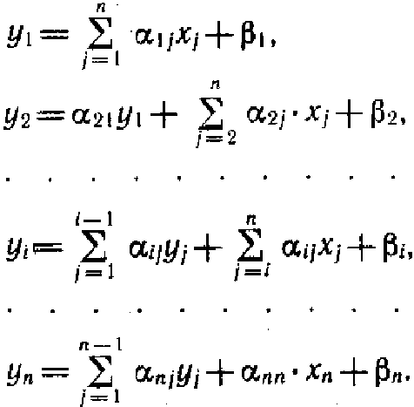
Выпишем соответствующие вычислительные формулы:
Справедливо следующее утверждение:
если для матрицы коэффициентов приведённой системы выполняется хотя бы одно из условий с метриками ρ₁, ρ₂, ρ₃, то итерационный процесс метода Зейделя сходится к единственному решению системы при любом выборе начального приближения x₁, x₂, x_{n}.

Slide 46
Таким образом, каждое из условий является достаточным для сходимости итерационного процесса метода Зейделя. Преимущество метода Зейделя состоит в том, что он обычно обеспечивает более быструю сходимость, чем метод простой итерации.
Отмечалось, что вручную осуществлять переход к приведённой системе, а затем производить проверку выполнения достаточных условий сходимости неудобно.
Опишем практическую процедуру преобразования исходной системы, гарантирующую сходимость итерационного процесса метода Зейделя для соответствующей приведённой системы.

Slide 47
Запишем исходную систему в матричной форме: A⋅X = B.
где А матрица коэффициентов при неизвестных исходной системы, В — вектор-столбец свободных членов, Х — вектор-столбец неизвестных. Обозначим, как принято в алгебре, через А^{Т} результат транспонирования матрицы А. Умножим левую и правую части системы слева на матрицу A^{T} :
А^{Т}⋅А⋅X=А^{Т}⋅В.
Обозначим произведение A^{T}⋅ A через С и А^{T}⋅B через D. Преобразованная система теперь имеет вид:
C⋅ X = D.
Такого рода систему принято называть нормальной.

Slide 48
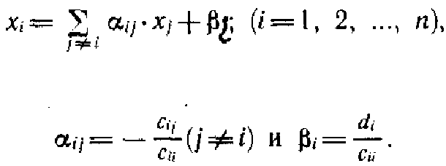
Нормальные системы обладают рядом хороших свойств, среди которых, в частности, такие:
— матрица С -коэффициентов при неизвестных нормальной системы является симметрической;
— все элементы главной диагонали матрицы С нормальной системы положительны. Последний факт дает возможность автоматически приводить нормальную систему к виду:

Slide 49
Целесообразность осуществления описанных преобразований вытекает из того, что имеет место
Те о р е м а. Итерационный процесс Зейделя для приведенной системы, эквивалентной нормальной системе, всегда сходится к единственному решению этой системы при любом выборе начального приближения.
Программа решения СЛАУ м.Зейделя:

Slide 50
procedure NormMatr; // НОРМАЛИЗАЦИЯ РАСШИРЕННОЙ МАТРИЦЫ
var i,j,k: integer; c : tmat; d: tvec; r: real;
begin
for i:=1 to n do
for j:=1 to n do begin
c[i,j]:=0;
for k:=1 to n do
c[i,j]:=c[i,j]+ra[k,i]*ra[k,j];
end;
for i:=1 to n do begin
d[i]:=0;
for k:=1 to n do
d[i]:=d[i]+ra[k,i]*ra[k,n+1];
end;
for i:=1 to n do begin
r:=c[i,i]; d[i]:=d[i]/r;
for j:=1 to n do
c[i,j]:=c[i,j]/r;
end;
normmat := c;
for i:=1 to n do normmat[i,n+1] := d[i];
end;

Slide 51
ФУНКЦИЯ м. ЗЕЙДЕЛЯ ДЛЯ РАСШИРЕННОЙ НОРМАЛЬНОЙ МАТРИЦЫ
function Zejdel_N(n:integer;normmat:tmat;var x:tvec; var kk:integer):Boolean;
const kLIMIT=30000; eps = 1e-6;
var Y:tVec; i,j,k:integer; r,maxdel:real;
Begin
ZEJDEL_N:=TRUE;
for i:=1 to n do x[i]:=normmat[i,n+1];
kk:=0;
Repeat
maxdel:=0;
for i:=1 to n do begin
y[i]:=normmat[i,n+1];
for j:=1 to n do
if i<>j then y[i]:=y[i]-normmat[i,j]*x[j];
r:=abs(y[i]-x[i]);if r>maxdel then maxdel:=r;
x[i]:=y[i];
end;
Inc(kk); if kk>kLIMIT then begin ZEJDEL_N:=FALSE;Exit end;
until maxdel<eps;
End;

Slide 52
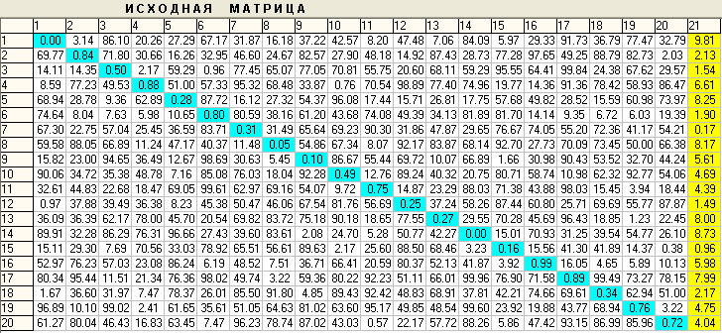
СРАВНЕНИЕ м.ГАУССА и м.ЗЕЙДЕЛЯ

Slide 53
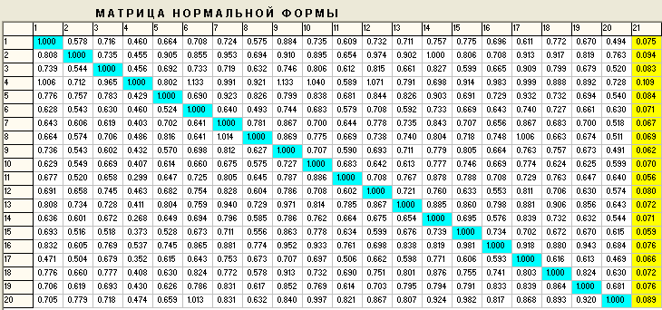


Slide 54
The END

